Slide 1
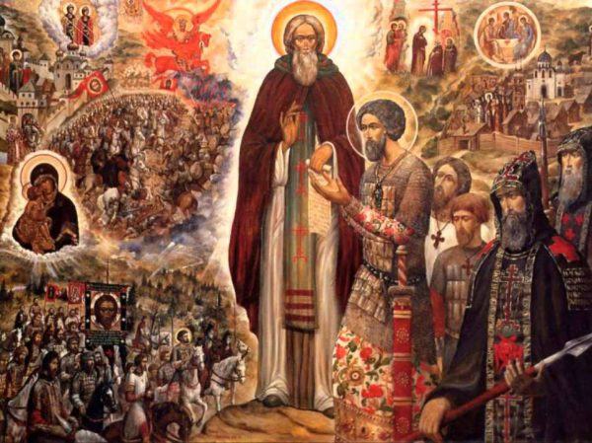
Русь и борцы за ее свободу в 14 веке

Slide 2
Трагедия монгольского завоевания Руси
Феодальная раздробленность губительно повлияла на обороноспособность Руси. Княжества враждовали. Князья не доверяли друг другу. Этим воспользовался сильный и коварный враг – монголы, которые в 12-13 веках подчинили всю центральную и восточную Азию, а их правитель – Чингисхан – мечтал о завоевании мира. Умирая, он завещал своему внучатному племяннику – хану Бату – земли к западу от Урала. Тот выполнил завещание великого хана и завоевал русские земли. Воюя с монголами поодиночке, князья стали жертвой своей вражды: с 1237 по 1240 год монголы разбили разрозненные русские дружины. На 200 лет на Руси установилось монгольское владычество.

Slide 3
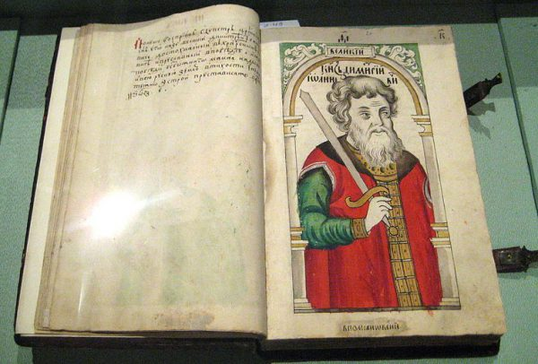
Дмитрий Донской
Два столетия народ яростно сопротивлялся завоеванию. Помнит Россия героя великой борьбы с врагом святого князя Дмитрия Донского

Slide 4
Князь Дмитрий воплощал в себе всю силу и политический ум, накопленные за несколько поколений московских князей, потомков Даниила Ивановича. Он рано лишился отца и стал княжить под руководством митрополита Алексия. Когда золотоордынский властитель Мамай послал темника Бегича на Москву – войско Дмитрия Донского разгромило его на реке Воже… Эта победа вдохновила москвичей. Но Дмитрий прославился не только как полководец. Он превратил московский Кремль в мощную белокаменную крепость. Расширял границы княжества, заботился о благосостоянии подданных. Только такой опытный правитель и мог дать отпор новому нашествию на Русь.

Slide 5
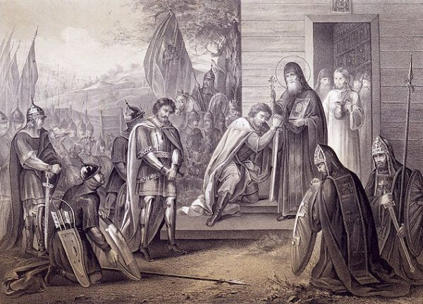
Преподобный Сергий Радонежский

Slide 6
Символом этого стремления стал преподобный Сергий Радонежский. Его подвиг стал великим не только в истории монашества, но и государства. При этом преподобный не стремился к власти, не извлекал выгод из влияния на светскую власть. Просто видел свою миссию в защите православной веры, в том числе, и под сенью Московской державы. Благодаря его подвижничеству на Руси возникло множество монастырей, крупнейший из которых -Троицкий - получил его имя, и сегодня его название - Троице-Сергиева лавра - великий православный и исторический памятник русской духовности. Он благословил князя и всё воинство на бой с Мамаем.

Slide 7
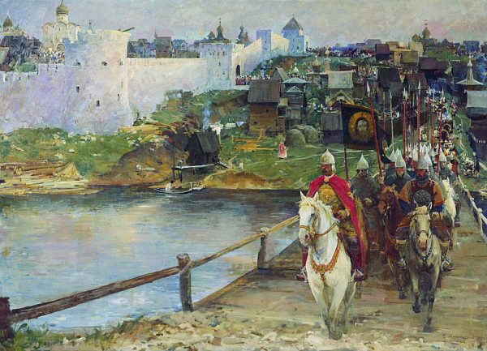
Воевода Боброк

Slide 8
Дмитрий Михайлович Боброк-Волынский был одним из лучших полководцев того времени. Ко времени Куликовской битвы он служил великим князьям Московским уже около пятнадцати лет. Был одним из самых влиятельных и деятельных бояр Москвы. На Волыни неподалеку от Львова есть река Боберка. По-видимому, там находилась вотчина Дмитрия Михайловича. Отсюда и прозвище.
Он участвовал в победном походе в Волжскую Булгарию. В битве при Скорнищеве наголову разбил воинство рязанского князя Олега – извечного соперника Москвы. Талант воеводы проявился и во время успешного похода в Брянское княжество. Во время похода на Мамая Боброк был правой рукой великого князя и, возможно, главным тактиком битвы. Как-никак, к тому времени он стал родственником великого князя: сестра Дмитрия Донского Анна была его женой.

Slide 9
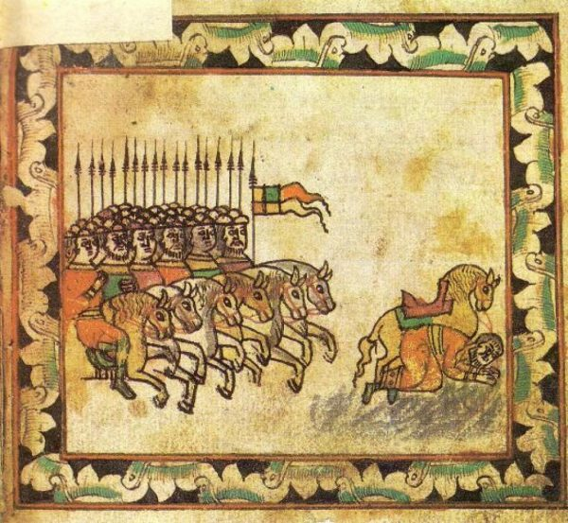
Во время Куликовской битвы, вместе с серпуховским князем Владимиром Андреевичем, воевода Боброк командовал засадным полком, который вступил в битву только через 5 часов после ее начала, своевременно «направлени разумным своим воеводою». Для врага эта атака стала смертельной.

Slide 10
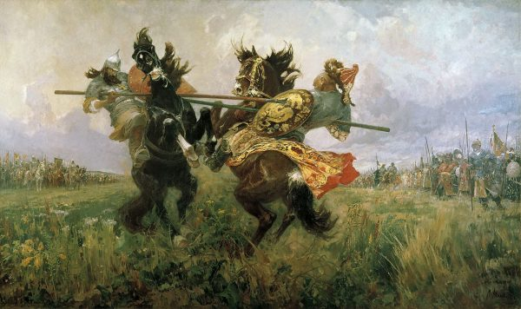
Пересвет и Ослябя

Slide 11
Преподобный Сергий направил к Дмитрию двоих витязей-монахов – Александра Пересвета и Родиона Ослябю. Глядя на них, все понимали, что с войском Дмитрия – благословение Сергия. Не будь иноков в войске Дмитрия – наверное, не удалось бы князю собрать столь крепкое ополчение. Недаром в народе подвиги святых воинов Пересвета и Осляби запомнились как Пересвет пожертвовал собой в поединке с монгольским богатырем Челубеем. Ослябя погиб в бою и, по одной из версий, спас от гибели раненого Димитрия. Александр Пересвет и Родион Ослябя причислены Русской Православной Церковью к лику святых в чине преподобных.

Slide 12
Евгений Евтушенко «Непрядва»
И пока еще в деле негромки,
И пока еще не на скаку
Сквозь листву проступают потомки
Над Непрядвой в засадном полку.
И шепну я потомкам: «Я с вами…» –
У лошажьих трепещущих морд,
И я встану к потомкам под знамя,
Под его куликовский развёрт…

